Slide 1
Стан виконання національної кампанії «Обери свого лікаря»

Slide 2
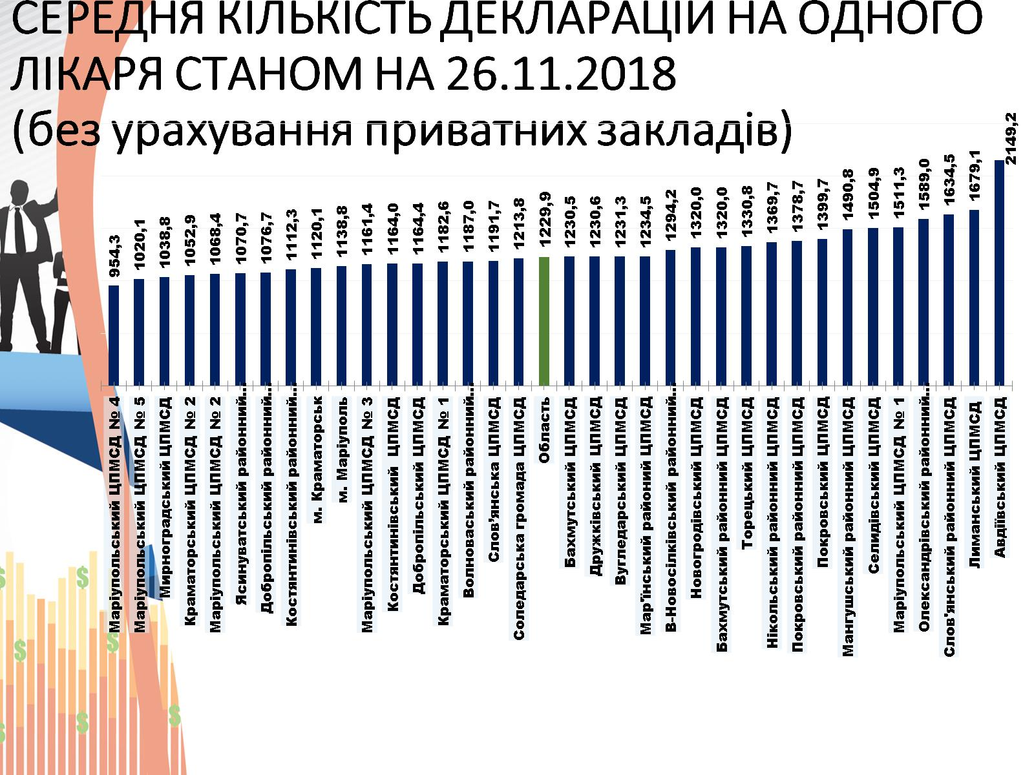
СЕРЕДНЯ КІЛЬКІСТЬ ДЕКЛАРАЦІЙ НА ОДНОГО ЛІКАРЯ СТАНОМ НА 26.11.2018 (без урахування приватних закладів)

Slide 3
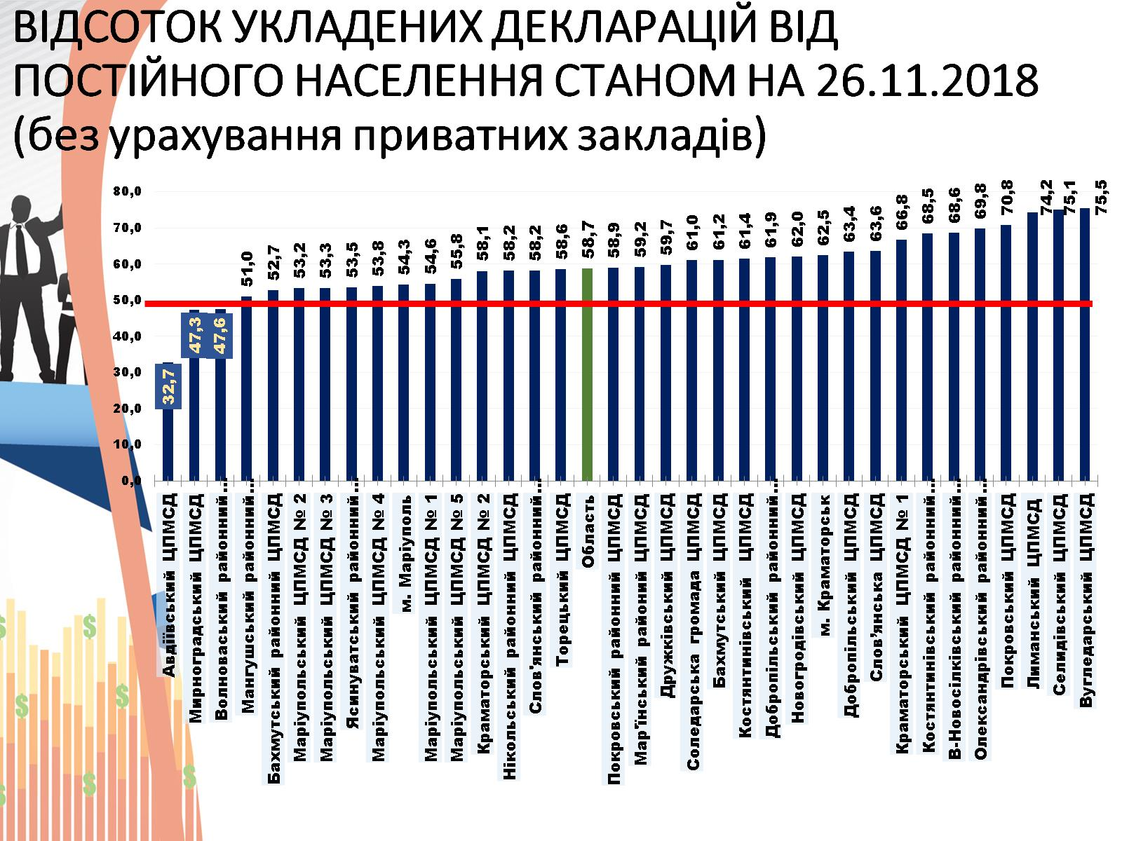
ВІДСОТОК УКЛАДЕНИХ ДЕКЛАРАЦІЙ ВІД ПОСТІЙНОГО НАСЕЛЕННЯ СТАНОМ НА 26.11.2018 (без урахування приватних закладів)

Slide 4
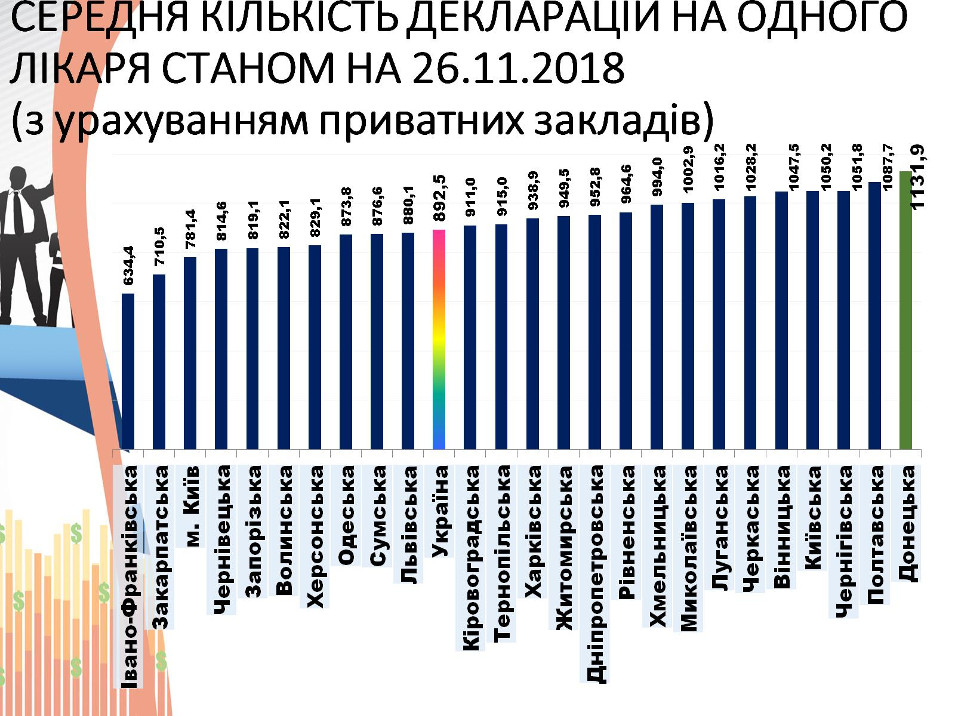
СЕРЕДНЯ КІЛЬКІСТЬ ДЕКЛАРАЦІЙ НА ОДНОГО ЛІКАРЯ СТАНОМ НА 26.11.2018 (з урахуванням приватних закладів)

Slide 5
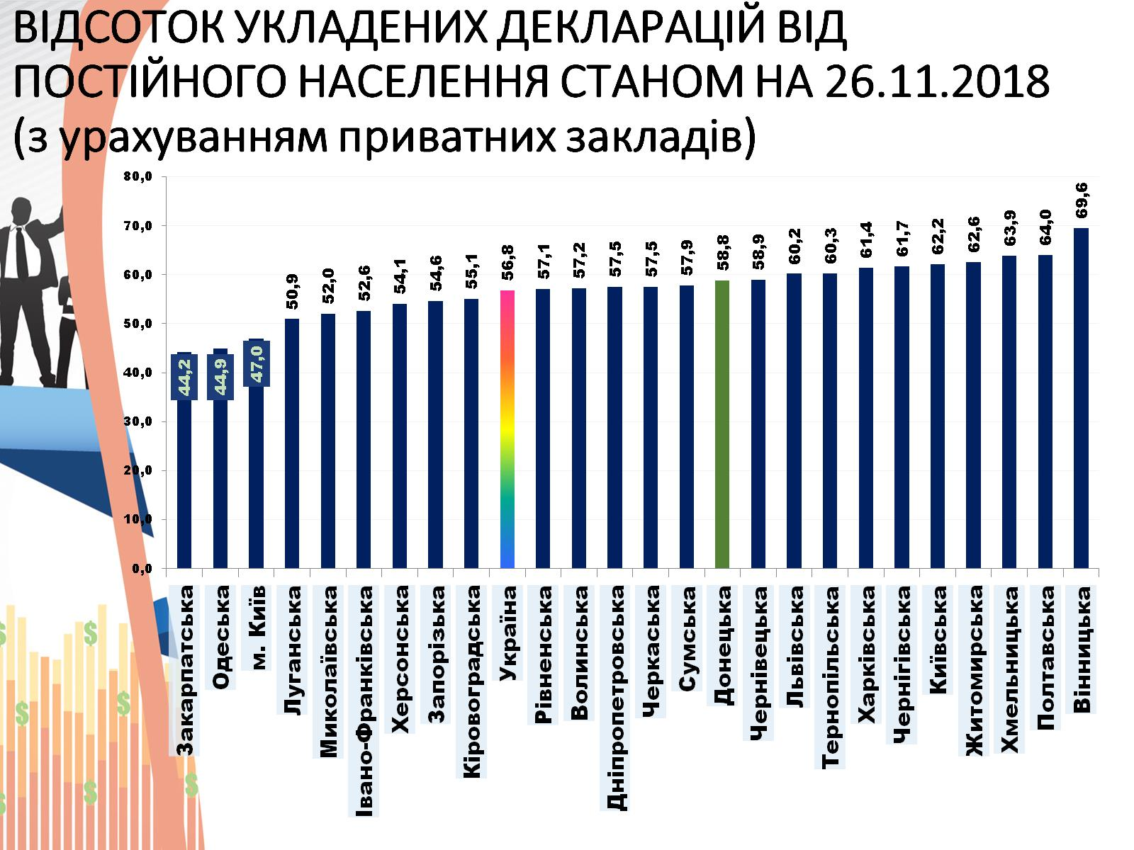
ВІДСОТОК УКЛАДЕНИХ ДЕКЛАРАЦІЙ ВІД ПОСТІЙНОГО НАСЕЛЕННЯ СТАНОМ НА 26.11.2018 (з урахуванням приватних закладів)

Slide 6
ВІДСОТОК УКЛАДЕНИХ ДЕКЛАРАЦІЙ ВІД ПОСТІЙНОГО ДИТЯЧОГО НАСЕЛЕННЯ СТАНОМ НА 26.11.2018 (без урахування приватних закладів)

Slide 7
ВІДСОТОК УКЛАДЕНИХ ДЕКЛАРАЦІЙ ВІД ПОСТІЙНОГО ДИТЯЧОГО НАСЕЛЕННЯ (0-5 РОКІВ) СТАНОМ НА 26.11.2018 (без урахування приватних закладів)

Slide 8
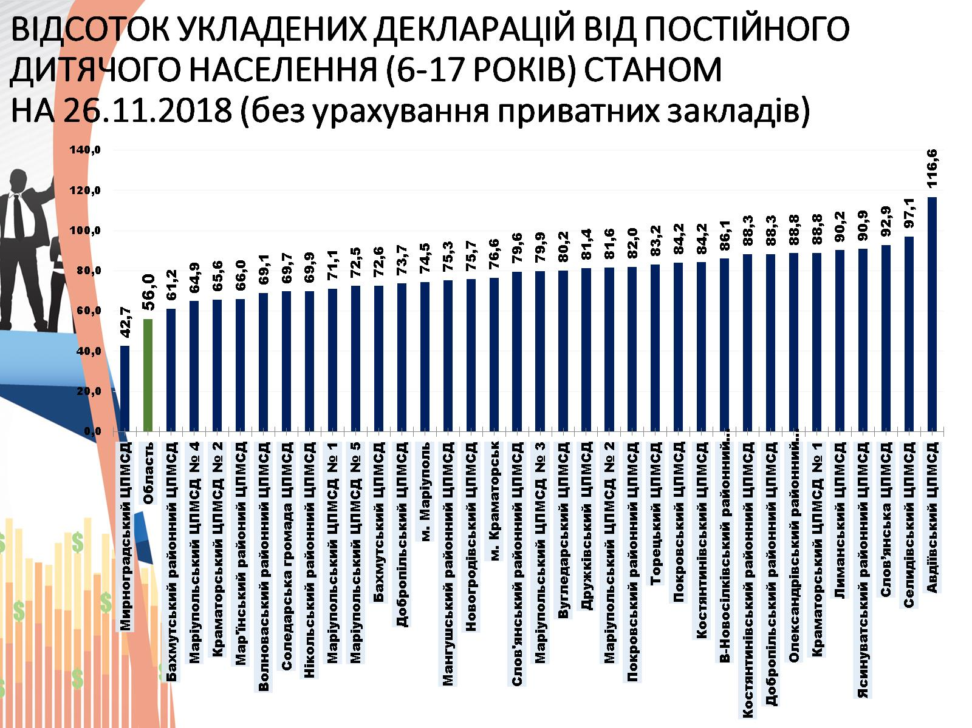
ВІДСОТОК УКЛАДЕНИХ ДЕКЛАРАЦІЙ ВІД ПОСТІЙНОГО ДИТЯЧОГО НАСЕЛЕННЯ (6-17 РОКІВ) СТАНОМ НА 26.11.2018 (без урахування приватних закладів)

Slide 9
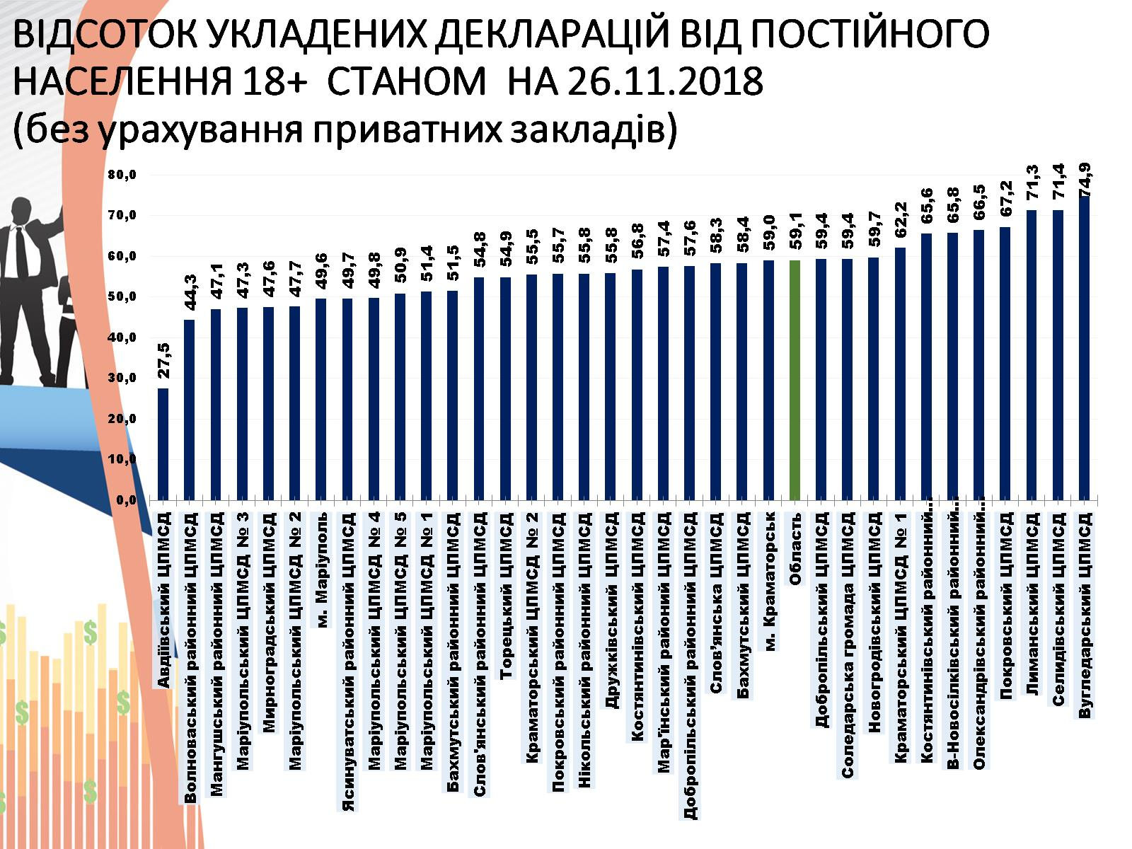
ВІДСОТОК УКЛАДЕНИХ ДЕКЛАРАЦІЙ ВІД ПОСТІЙНОГО НАСЕЛЕННЯ 18+ СТАНОМ НА 26.11.2018 (без урахування приватних закладів)

Slide 10
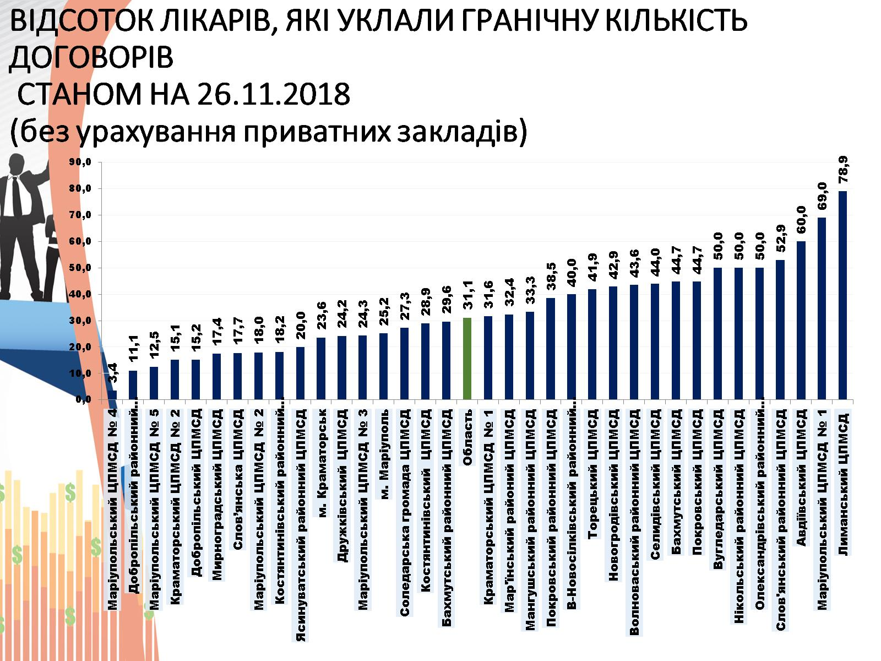
ВІДСОТОК ЛІКАРІВ, ЯКІ УКЛАЛИ ГРАНІЧНУ КІЛЬКІСТЬ ДОГОВОРІВ СТАНОМ НА 26.11.2018 (без урахування приватних закладів)

Slide 11
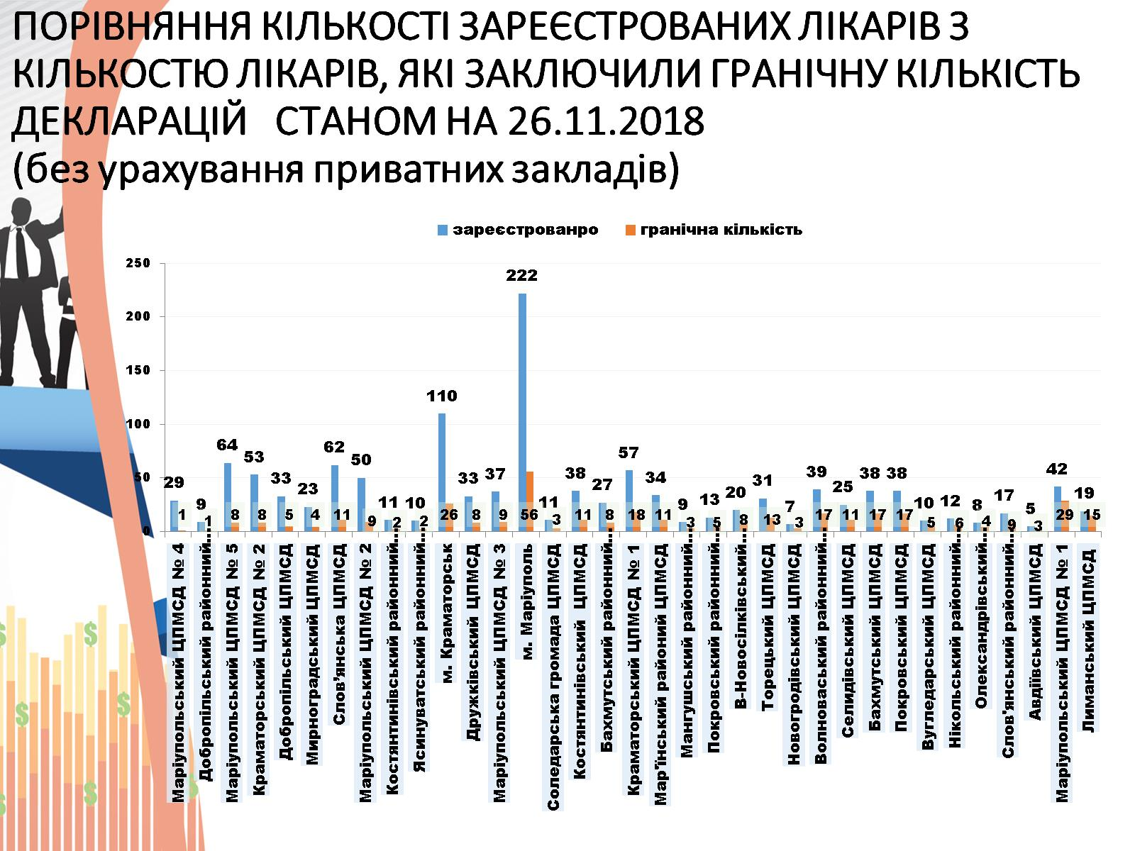
ПОРІВНЯННЯ КІЛЬКОСТІ ЗАРЕЄСТРОВАНИХ ЛІКАРІВ З КІЛЬКОСТЮ ЛІКАРІВ, ЯКІ ЗАКЛЮЧИЛИ ГРАНІЧНУ КІЛЬКІСТЬ ДЕКЛАРАЦІЙ СТАНОМ НА 26.11.2018 (без урахування приватних закладів)

Slide 12
